Slide 1
COUNTING THINGS
Flat things
Long cylindrical things
General things

Slide 2
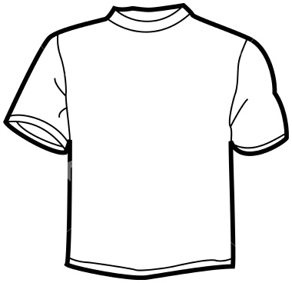
ICHIMAI
NIMAI
SANMAI
YONMAI
GOMAI
ROKUMAI
NANAMAI
HACHIMAI
KYŪMAI
JŪMAI
JŪ ICHI MAI
JŪ NI MAI
NAN MAI
？

Slide 3
MAI – flat things
Ichi-mai | いちまい | １ flat thing
Ni mai | にまい | 2 flat things
San mai | さんまい | 3 flat things
Yon mai | よんまい | 4 flat things
Go mai | ごまい | 5 flat things
Roku mai | ろくまい | 6 flat things
Nana mai | ななまい | 7 flat things
Hachi mai | はちまい | 8 flat things
Kyū mai | きゅうまい | 9 flat things
Jū mai | じゅうまい | 10 flat things
Jū ichi mai | じゅういちまい | 11 flat things
Jū ni mai | じゅうにまい | 12 flat things
Nan mai? | なんまい | How many flat things?

Slide 4
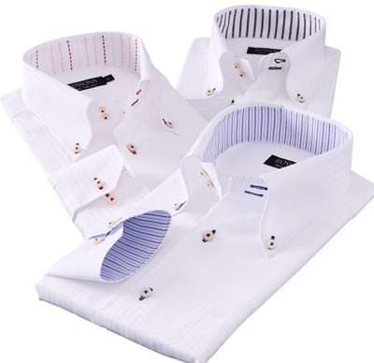
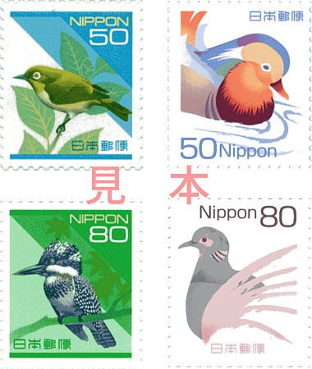
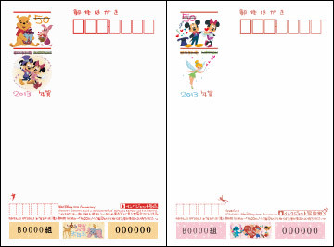
なんまい です か。
きって を よんまい
はがき を にまい
シャツ を さんまい

Slide 5
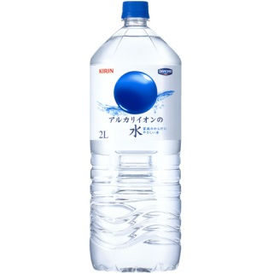
IPPON
NIHON
SANBON
YONHON
GOHON
ROPPON
NANAHON
HAPPON
KYŪHON
JUPPON
JŪ IPPON
JŪ NI HON
NAN BON
？

Slide 6
HON – cylindrical things
Ip-pon | いっぽん | １ cylindrical thing
Ni hon | にほん | 2 cylindrical things
San bon | さんぼん | 3 cylindrical things
Yon hon | よんほん | 4 cylindrical things
Go hon | ごほん | 5 cylindrical things
Rop-pon | ろっぽん | 6 cylindrical things
Nana hon | ななほん | 7 cylindrical things
Hap-pon | はっぽん | 8 cylindrical things
Kyū hon | きゅうほん | 9 cylindrical things
Jup-pon | じゅっぽん | 10 cylindrical things
Jū ip-pon | じゅういっぽん | 11 cylindrical things
Jū ni hon | じゅうにほん | 12 cylindrical things
Nan bon / Nan hon | なんぼん／なんほん | How many cylindrical things?

Slide 7
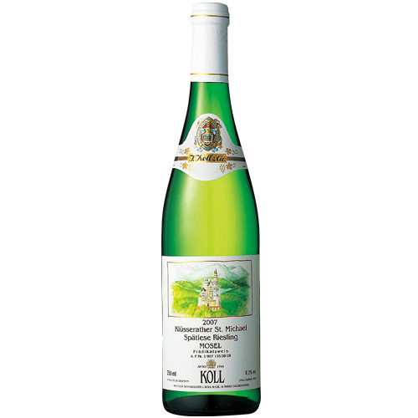
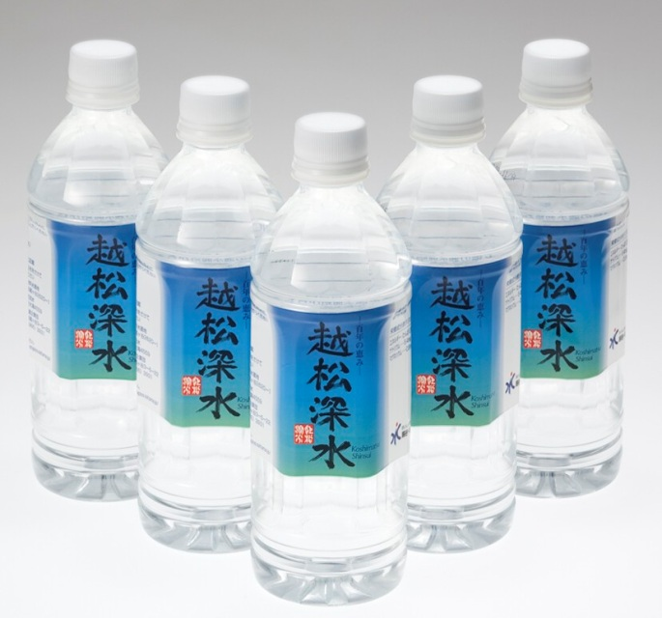
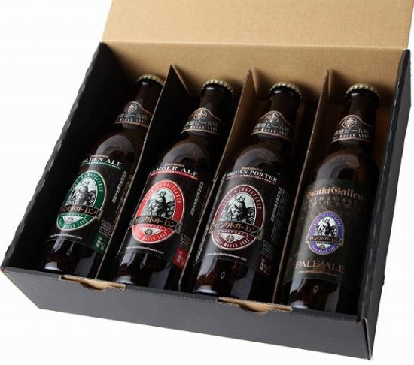
なんぼん です か。
ビール を よんほん
ワイン を いっぽん
みず を ごほん

Slide 8
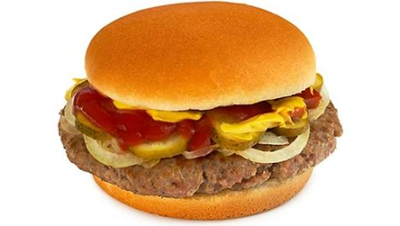
HITOTSU
FUTATSU
MITTSU
YOTTSU
ITSUTSU
MUTTSU
NANATSU
YATTSU
KOKONOTSU
TŌ
JŪ ICHI
JŪ NI
IKUTSU
？

Slide 9
TSU – general things
Hitotsu | ひとつ | １ small thing
Futatsu | ふたつ | 2 small things
Mittsu | みっつ | 3 small things
Yottsu | よっつ | 4 small things
Itsutsu | いつつ | 5 small things
Muttsu | むっつ | 6 small things
Nanatsu | ななつ | 7 small things
Yattsu | やっつ | 8 small things
Kokonotsu | ここのつ | 9 small things
Tō | とお | 10 small things
Jū ichi | じゅういち | 11 small things
Jū ni | じゅうに | 12 small things
Ikutsu | いくつ | How many small things?

Slide 10
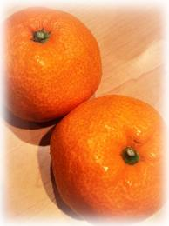
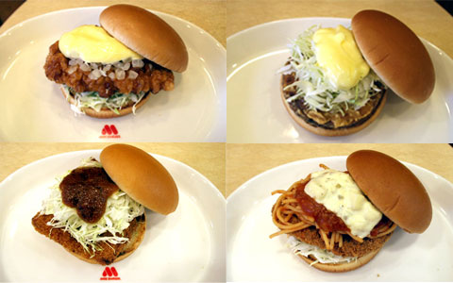
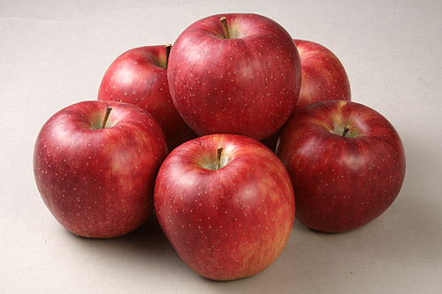
いくつ です か。
ハンバーガー を よっつ
みかん を ふたつ
りんご を むっつ

Slide 11
I’d like two shirts please.
Tシャツ を にまい ください。
THING o NUMBER COUNTER kudasai.

Slide 12
I’d like one blue shirt please.
あおい Tシャツ を いちまい ください。
ADJECTIVE THING o NUMBER COUNTER kudasai.

Slide 13
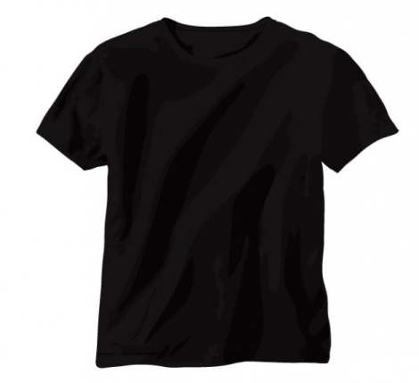
I’d like three black shirts please.
くろい Tシャツ を さんまい ください。
ADJECTIVE THING o NUMBER COUNTER kudasai.

Slide 14
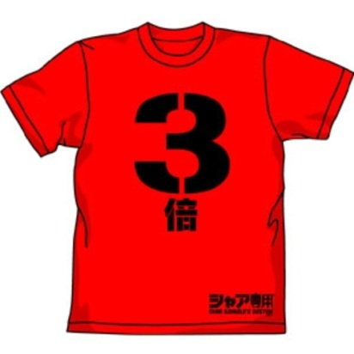
I’d like four red shirts please.
あかい Tシャツ を よんまい ください。
ADJECTIVE THING o NUMBER COUNTER kudasai.

Slide 15
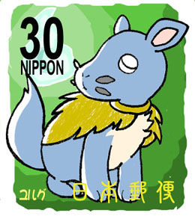
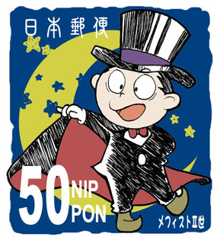
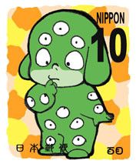
I’d like three stamps please.
きって を さんまい ください。
THING o NUMBER COUNTER kudasai.

Slide 16
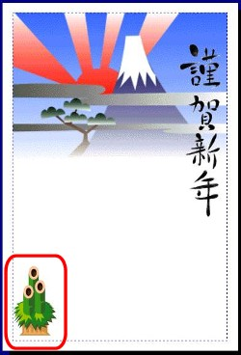
I’d like one postcard please.
はがき を いちまい ください。
THING o NUMBER COUNTER kudasai.

Slide 17
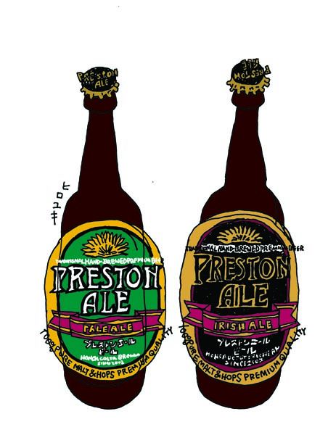
I’d like two beers please.
ビール を にほん ください。
THING o NUMBER COUNTER kudasai.

Slide 18
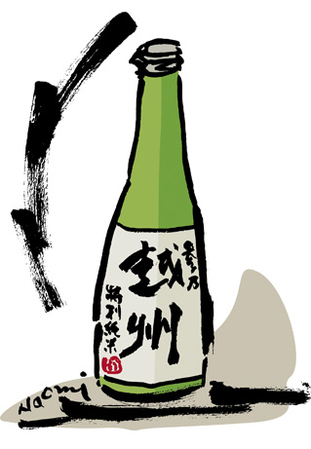
I’d like three bottles of sake please.
さけ を さんぼん ください。
THING o NUMBER COUNTER kudasai.

Slide 19
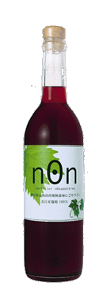
I’d like one bottle of wine please.
ワイン を いっぽん ください。
THING o NUMBER COUNTER kudasai.

Slide 20
I’d like four large apples please.
おおきい りんご を よっつ ください。
ADJECTIVE THING o NUMBER COUNTER kudasai.

Slide 21
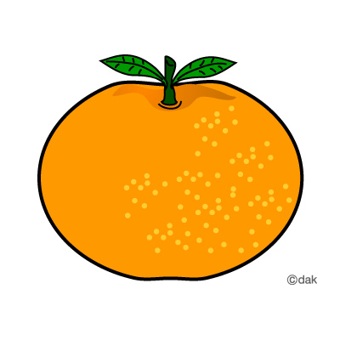
I’d like three small mandarins please.
ちいさい みかん を みっつ ください。
ADJECTIVE THING o NUMBER COUNTER kudasai.

